Slide 1
迪士尼票务系统程序设计
2025/10/17
组长：郑聿铭 组员：周齐翔 李周海威 张弘毅

Slide 2
目录
系统功能概述
程序编写思路
01
02
CONTENTS
系统功能实现
03

Slide 3
系统功能概述
01

Slide 4



功能概述
购票系统
查询系统
多次循环
只需输入购票人的具体信息、入园日期、购票类型，即可直接得到
仅需输入最基本的信息，系统将自动匹配符合条件的票类并清晰地呈现出来
游客购票后可快速便捷地选择继续或者退出

Slide 5
程序编写思路
02

Slide 6
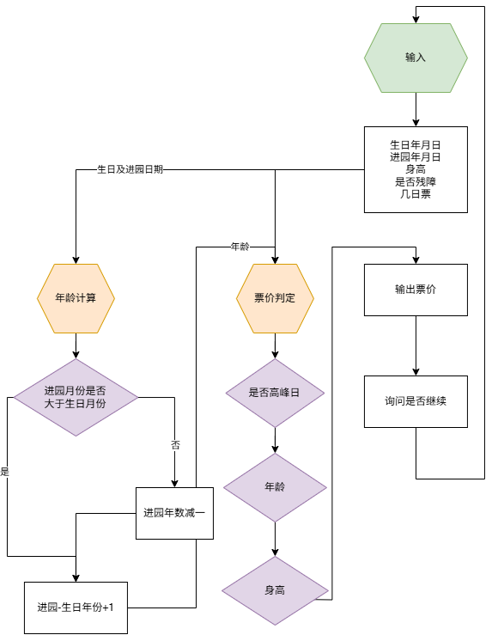
流程设计图

Slide 7


代码设计理念
简洁清晰的主体部分
将需要实现的功能以函数形式外置，以达到主函数的绝对简洁
高可用性策略
设计错误识别机制和解决方案，确保系统稳定运行

Slide 8
模块功能实现
03

Slide 9
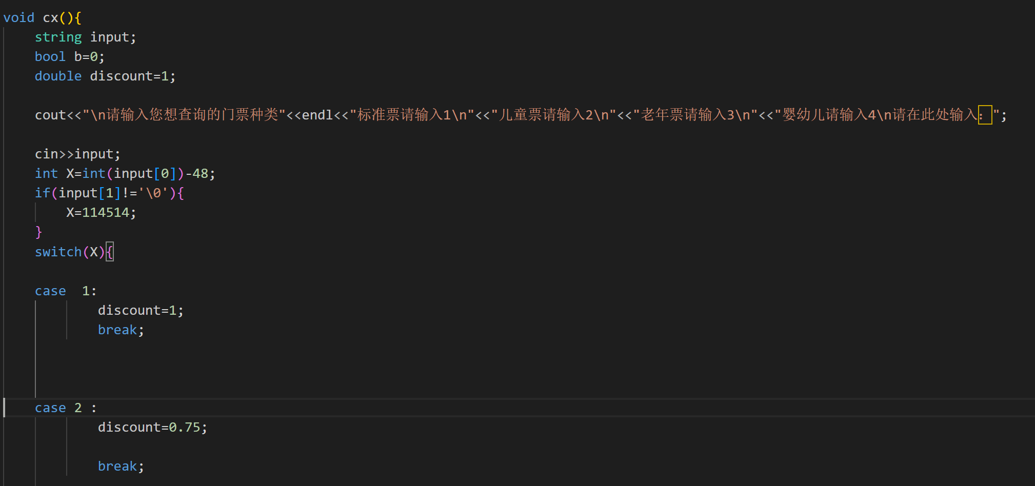
票价查询算法部分展示

Slide 10
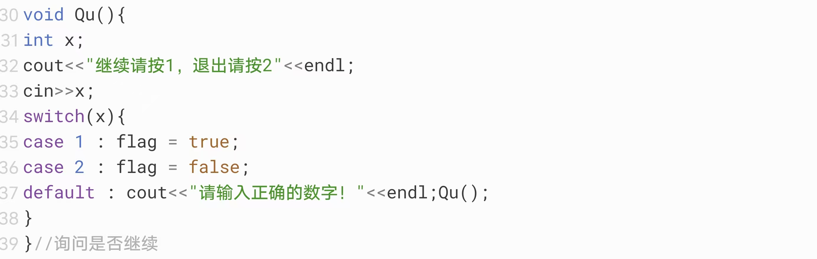
询问是否继续代码部分展示

Slide 11
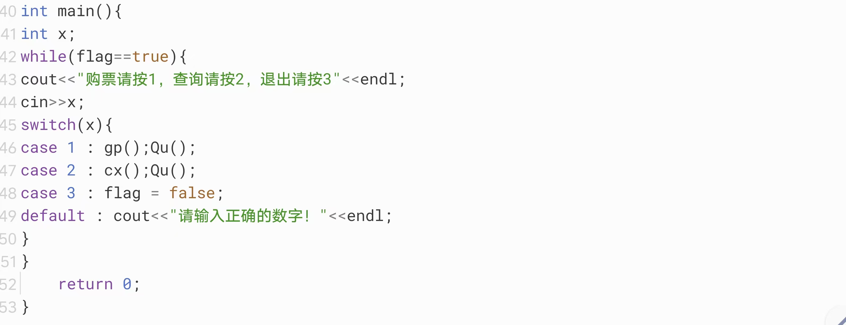
用户交互逻辑
购票系统调用
查询系统调用
询问是否继续
循环判断
当用户选择购票时调用购票函数gp进行下一步输入与输出
当用户选择票价查询时调用查询函数cx进行下一步输入与输出
系统使用完毕后询问用户是否需要再次使用本系统或退出
设置布尔类型变量flag作为判断循环是否进行的标志

Slide 12
谢谢
THE END

